Slide 1
基於指數碰撞風險模型之車輛最佳行駛決策與應用 Optimal driving decisions for Vehicles using Exponential Risk Model ​ ​ 學生: 柯琮祐、王邑安* ​指導教授: 詹魁元博士
Notes:
教授、口試委員、各位同學大家好，我是機械所碩二的柯琮祐，
今天要為大家介紹的我的碩士論文，題目是基於指數分佈模型的車輛碰撞風險評估改進與應用。
其中車輛碰撞風險評估是基於對其他車輛或障礙物的狀態估算發生碰撞的可能性
指數分布模型為透過車輛間車距與風險為指數分布關係的碰撞風險評估方法

Slide 2
大綱
1.研究目的與研究動機
2.研究方法
3.研究結果與分析
4.成果貢獻與未來展望
Notes:
這是今天報告的大鋼
首先會介紹關於本研究的背景以及所衍生出的動機還有目的，接下來會介紹本研究使用的方法及模擬的工況，最後為研究成果，及研究貢獻與未來工作。

Slide 3
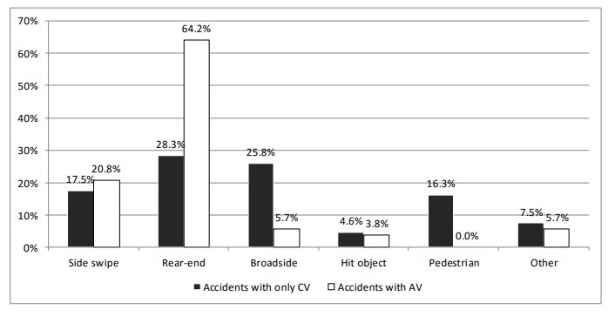
研究背景
自動駕駛車輛發展目的為何?
提高燃料使用效率
減少行駛時間
降低交通事故發生與危害
自駕車參與事故差異[1]
現今自動駕駛車輛發展挑戰
道德問題
相關法律訂定
與人類駕駛行為差異
→ 有自駕車參與發生交通事故風險為一般駕駛間8倍，且發生事故有很大差異
[1] Đ. Petrović, R. Mijailović, and D. Pešić, “Traffic accidents with autonomous vehi cles: type of collisions, manoeuvres and errors of conventional vehicles＇drivers,” Transportation research procedia, vol. 45, pp. 161–168, 2020
研究目的與研究動機
研究方法
研究結果與分析
研究結論
Notes:
近年來越來越多自動駕駛的相關技術被開發及實裝於車輛上，
發展自動駕駛技術的目的為
減少人類的不當駕駛行為，以提高燃料使用效率，減少交通花費時間，及降低交通事故的發生及危害
然而如今全球能使用自駕車的區域相當有限，原因在於目前自駕車發展技術上軟硬體及感測器限制，
自駕車的道德問題也就是所謂的電車難題及
自駕車相關法律規範不完全，與人類駕駛行為上差異 都是目前自駕車輛發展上的挑戰
根據2017~2020年美國舊金山有自駕車發生道路事故分析報告，自駕車發生交通事故的風險為一般駕駛間的8倍
且根據右圖可以看到黑色為一般駕駛，白色為自駕車，自駕車雖然在撞擊路人及擦撞其他車輛的事故占比遠低於一般駕駛
但與人類駕駛發生追撞的占比高出很多，

Slide 4
研究動機及目的
自駕車與人類駕駛差異:
駕駛風格 : 自駕車較人類駕駛更為保守
社會行為 : 人類駕駛間有信任及社會責任
影響駕駛風格的因素:
環境因素: 天氣、路況等等
人類因素: 年齡、駕駛經驗、可接受風險等等
→ 影響駕駛風格因素中，「可接受風險」最容易量化，也容易直觀上模擬對駕駛風格的影響
研究目的:透過改變駕駛可接受風險模擬駕駛風格對交通影響
研究目的與研究動機
研究方法
研究結果與分析
研究結論
Notes:
自駕車與人類駕駛差異主要可以分為兩個部分
首先為駕駛風格上的差異
自駕車為了乘客的舒適性，會使用較低加減速度及較低碰撞可能的保守駕駛風格，
人類駕駛比較常會有較危險的駕駛行為
第二個是人類間會因為信任或者社會責任作出對社會整體較有利的決定並不一定是自身最有利的結果
本研究主要想對駕駛風格進行探討
然而影響駕駛風格的因素眾多
主要可以簡單分為環境與人類因素
環境因素包括:天氣、路況、影響駕駛的能見度相關因素等等
人類因素則為年紀、駕駛經驗、駕駛可接受風險、道路或車輛熟悉度等等
影響駕駛風格的因素眾多但其中有很多對駕駛風格影響難以量化，可接受風險為其中最值觀可以模擬對駕駛風格影響的因素
因此
本研究的目的為基於合適的碰撞風險評估透過改變駕駛可接受風險模擬不同駕駛風格會對交通事故帶來怎麼樣的影響

Slide 5
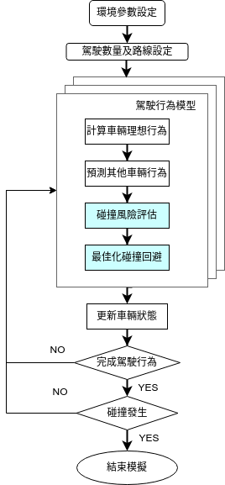
實驗流程
前置作業
Step1:根據模擬駕駛行為設定參數
駕駛行為模型
Step2:碰撞風險評估
根據對其他車輛預測進行碰撞風險評估
Step3:最佳化碰撞迴避
透過最佳化方法找到可接受碰撞風險值
中與駕駛理想行為中差距最小之車輛狀態，並更新車輛狀態
終止模擬判定
Step4:終止模擬判定
在駕駛完成規定行為或碰撞發生
時結束模擬
研究目的與研究動機
研究方法
研究結果與分析
研究結論
Notes:
接下來介紹本研究的實驗流程，右圖為流程圖
主要可以分為模擬的前置作業、駕駛行為模擬及最後終止模擬的判定及結果分析
首先前置作業的部分會根據模擬的駕駛行為工況進行環境及駕駛數量與路線的設定
接下來就會進到駕駛行為模型，主要為兩個部分組成
第一部分為碰撞風險評估
駕駛首先會根據路線計算理想的駕駛狀態，並對其他車輛的未來駕駛狀態進行預測後，
進行碰撞風險評估
接下來為最佳化碰撞迴避
駕駛會基於風險評估進行最佳化碰撞迴避，透過最佳化方法找到小於可接受碰撞風險中與駕駛理想車輛狀態差距最小的駕駛行為
最後更新車輛動態
最後會根據更新的車輛狀態進行終止模擬的判定，判定條件有兩種
當駕駛完成想指定的駕駛行為
或碰撞發生時會終止模擬
並根據結果進行分析

Slide 6
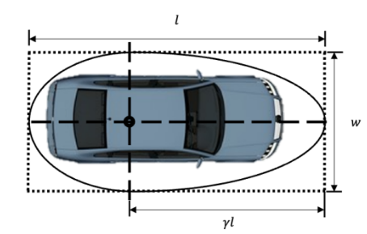
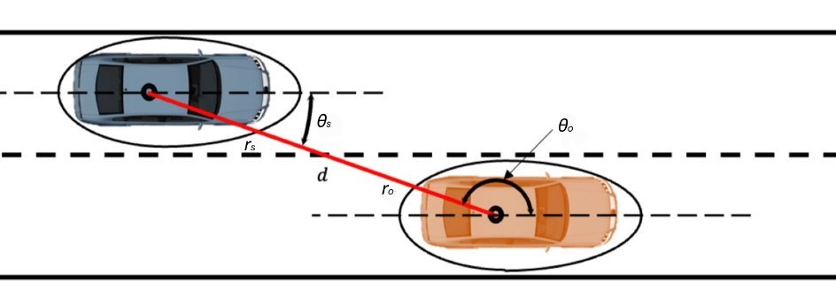


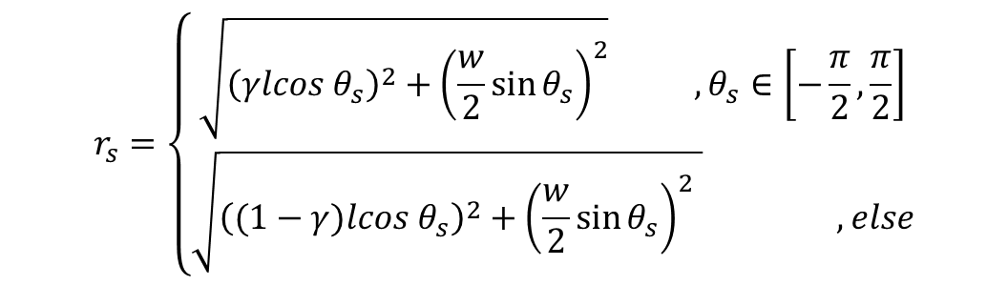
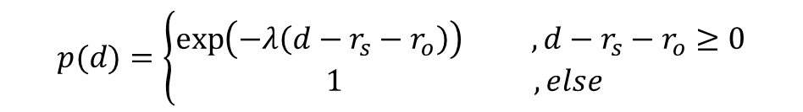
碰撞風險評估:指數分布模型
車輛碰撞半徑
$$r_{s}$$
$$r_{s}=\left\{\begin{aligned}\sqrt{{\left(γlcos θ_{s}\right)}^{2}+{\left(\frac{w}{2}\sin{θ_{s}}\right)}^{2}} ,θ_{s}∈\left[−\frac{π}{2},\frac{π}{2}\right] \\ \sqrt{{\left((1−γ)lcos θ_{s}\right)}^{2}+{\left(\frac{w}{2}\sin{θ_{s}}\right)}^{2} } ,else\end{aligned}\right.$$
碰撞風險$p(d)$
$$p(d)=\left\{\begin{aligned}\exp\left(−λ\left(d−r_{s}−r_{o}\right)\right) , d−r_{s}−r_{o}≥0 \\ 1 , else\end{aligned}\right.$$
研究目的與研究動機
研究方法
研究結果與分析
研究結論
Notes:
指數分布模型是基於行人動力學中社會力模型，用路人間排斥力與距離為成負指數關係的假設的而生機率碰撞風險評估
首先對車輛碰撞邊界進行定義，指數分布模型當車長為l，車寬為w時，假設駕駛位於車寬正中間，距離車頭為 gamma L 的距離，gamma為0~1
以駕駛位置為橢圓中心可以把車輛碰撞邊界由兩個半橢圓組成，車頭方向橢圓長軸為gamma l 短軸為w/2半橢圓，車尾方向則為長軸(1-gamma)*l l 短軸為w/2半橢圓
由此形成車輛碰撞半徑，當障礙物落在半徑內代表碰撞發生
指數分布模型的碰撞風險為exponential 的 – lamda 乘上與車輛碰撞半徑距離次方
實際運用於兩車輛間如下圖所示
車輛間距離可以透過兩駕駛駕駛中心連線後，中心距離距離減掉根據上面計算的兩車輛碰撞半徑後
計算出車輛間距離，指數分布模型的碰撞機率風險p 就會等於 exp的 –lamda 呈上車輛間距離次方，當車輛發生碰撞
碰撞風險就會為1

Slide 7
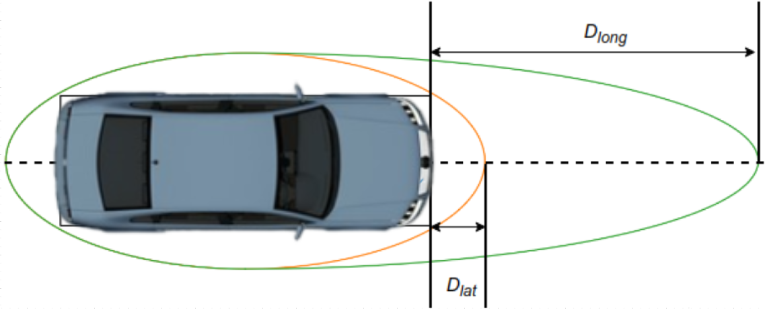
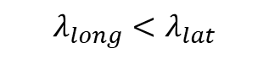
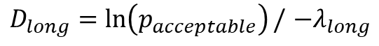
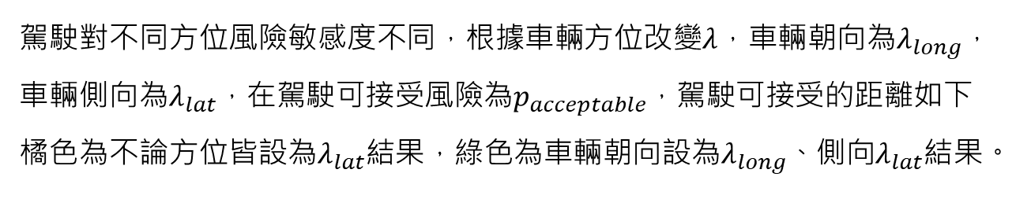
指數分布模型:駕駛敏感度
駕駛對不同方位風險敏感度不同，根據車輛方位改變$λ$，車輛朝向為$λ_{long}$，車輛側向為$λ_{lat}，$在駕駛可接受風險為$p_{acceptable}$，駕駛可接受的距離如下
橘色為不論方位皆設為$λ_{lat}$結果，綠色為車輛朝向設為$λ_{long}$、側向$λ_{lat}$結果。
$D_{long}=\ln\left(p_{acceptable}\right)/$ ${−λ}_{long}$
$$λ_{long}<λ_{lat}$$
$D_{lat}=\ln\left(p_{acceptable}\right)/$ ${−λ}_{lat}$
研究目的與研究動機
研究方法
研究結果與分析
研究結論
Notes:
在指數分布模型，不論任何方向與車輛碰撞邊界距離相同風險皆相同
然而相同距離，在車輛行駛方向上障礙物，駕駛會感受到較大的碰撞可能性，因此駕駛對車輛朝向的敏感度會較高，在較遠距離就會感受到危險
因此本研究使用的碰撞風險評估方法根據與車輛朝向夾角改變指數分布中的 lambda直，車輛朝向為lambda longitudinal
與車輛朝向垂直的車輛側向為 lambda lateral， 在駕駛可以接受的指數風險為 pacceptable的情況下
駕駛可接受的距離如下圖所示
橘色為原始指數分布模型 lambda 皆為 lambda lateral
綠色為改變後車輛朝向為 lambda longitutinal 側向 lambda lateral 的結果
可以看到在駕駛前進方向能在更遠的地方感受到風險

Slide 8
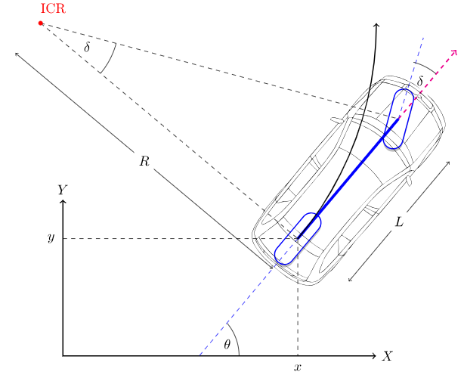
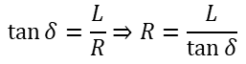
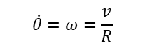
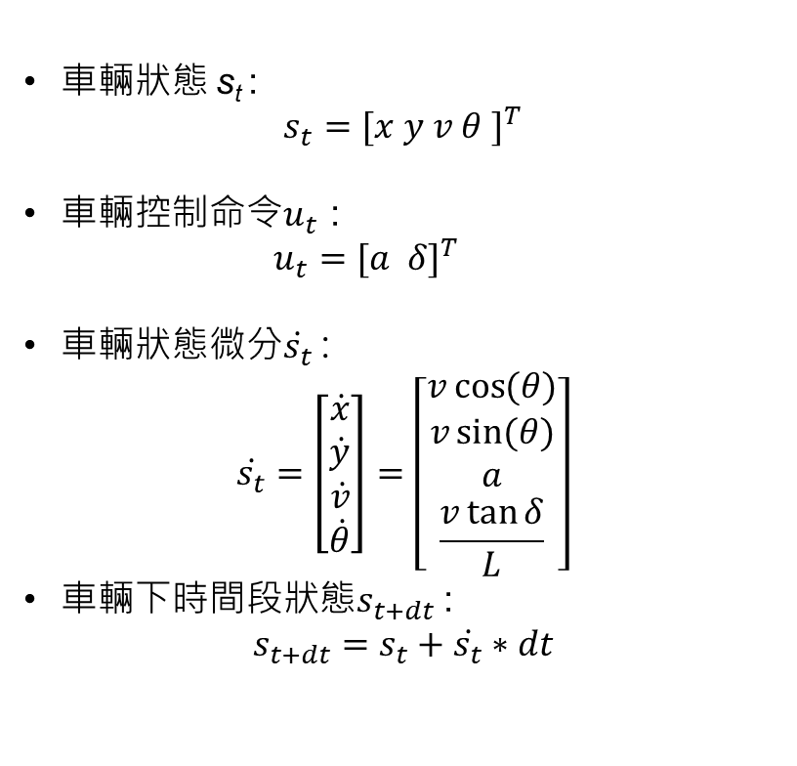
駕駛碰撞風險迴避:腳踏車模型
常用的車輛運動學模型，
假設輪胎偏滑角為0，將前輪及後輪分別合併為一輪
​​
車輛狀態 s_{t} :
$$s_{t}={[x y v θ ]}^{T}$$
車輛控制命令$u_{t}$ :
$$u_{t}={[a δ]}^{T}$$
車輛狀態微分$\dot{s_{t}}$:
$$\dot{s_{t}}=\left[\begin{aligned}\dot{x} \\ \dot{y} \\ \dot{v} \\ \dot{θ}\end{aligned}\right]=\left[\begin{aligned}v\cos{(θ)} \\ v\sin{(θ)} \\ a \\ \frac{v\tan{δ}}{L}\end{aligned}\right]$$
車輛下時間段狀態$s_{t+dt}$:
$$s_{t+dt}=s_{t}+\dot{s_{t}}∗dt$$
$$\tan{δ}=\frac{L}{R}⇒R=\frac{L}{\tan{δ}}$$
$$\dot{θ}=ω=\frac{v}{R}$$
研究目的與研究動機
研究方法
研究結果與分析
研究結論
Notes:
接下來介紹本研究使用的車輛模型，以確保根據碰撞風險進行迴避時符合車輛可操作的行為
腳踏車模型是被廣泛使用的車輛模型，他假設車輛偏滑角為0，也就是前輪朝向與車輛行駛方向相同後
將兩個前輪及兩個後輪分別合併為一個輪胎後以軸距L 相連 如左圖所示
此時的車輛狀態st 以車輛後輪的 x座標 ,y座標及 車輛後輪的速度v與車輛後輪朝向 theta組成
車輛的控制命令為後輪加速度a及前輪轉角delta 組成
當車輛施加前輪轉角進行轉彎如左圖所示
透過垂直前輪及垂直後輪的延伸線焦點為車輛的瞬時旋轉中心 ICR後，此時後輪的迴轉半徑為R，
V = R * omega可以推出後輪的角速度，其中V是已知，後輪及前輪延伸線的夾角與車輛前輪轉角相同為delta
Tangent delta 就會等於 L除以R所以後輪的旋轉半徑等於 tangent delta 除以Ｌ
因此車輛狀態的微分中，ｘ微分為 V Cosine theta
Y 微分分為 V sine theta
速度微分為加速度A
角度微分為速度V除以迴轉半徑R 等於 v tangent delta 處以L
車輛下時間的狀態就可以透過當前狀態 加上 車輛狀態微分乘上 時間間隔 計算

Slide 9
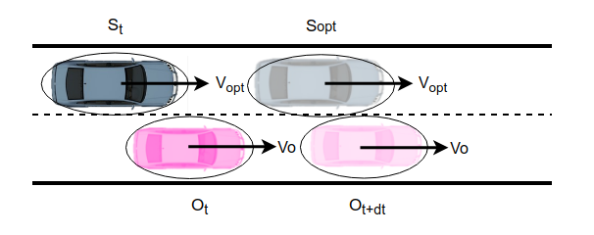
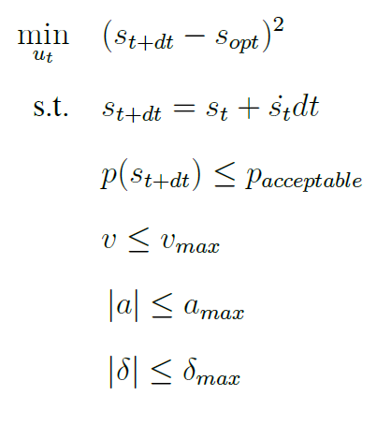
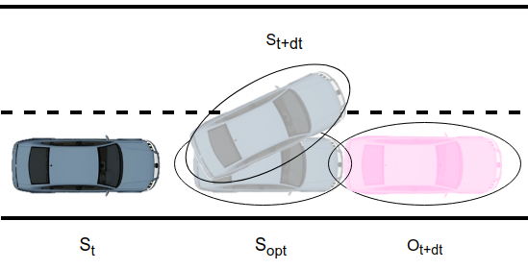
駕駛碰撞風險迴避:最佳化
最佳化方程式:
在確保駕駛受到風險小於可接受風險限制下，找到滿足車輛模型及性能且與最佳路徑相差最小的車輛下時間段狀態及輸入之控制命令
研究目的與研究動機
研究方法
研究結果與分析
研究結論
Notes:
在有了碰撞風險評估方法及 車輛模型後所有駕駛會根據風險評估進行行駛
當碰撞風險超過可接受風險時會進行碰撞風險的迴避，
本研究使用最佳化方法進行碰撞迴避
最佳化的方程式如左邊所示，目標函數為車輛下時間段狀態與車輛最佳狀態的差距
如右上方圖中藍色車輛所示 車輛的最佳狀態為往目標點 依照駕駛偏好的最佳行駛速度行駛時下一時間的狀態
粉色車輛為依照車輛當前狀態，速度及朝向不變推測其下一時間段狀態，後進行指數分布風險評估
回到左邊的最佳化方程式其中設計變數為車輛控制命令ut，
最佳化的constrain首先為車輛下時間段狀態必須符合腳踏車模型
第二個為車輛下時間段狀態的碰撞風險必須小於駕駛可接受碰撞的風險
第三個為車輛最大速度限制，本研究為70kmh
最後為車輛加減速度及車輛前輪轉角上的對車輛性能限制
如右下圖所示
透過最佳化就能在確保駕駛受到小於可接受風險時，滿足車輛模型及性能中與車輛最佳狀態相差最小的車輛控制命令
及下時間段狀態

Slide 10
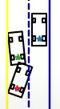
模擬駕駛行為及模擬假設
模擬假設:
駕駛能精準感測其他車輛狀態，且無視野遮擋
最佳化無解時根據情況施以最大減速度或最大加速度
一般台灣道路
快車道直行車限制
模擬駕駛行為:
跟車行為
超車行為
無保護左轉行為
快車道直行車限制原因
研究目的與研究動機
研究方法
研究結果與分析
研究結論
Notes:
接下來介紹本研究的模擬假設及模擬的駕駛行為工況
首先本研究基於車輛狀態進行指數分布機率 因此假設駕駛能精準感測其他車輛狀態無誤差且無視野遮擋
第二點在最佳化方程無解時根據情況駕駛會施以最大減速度最大加速度朝車輛朝向進行行駛，基本上只有轉彎車輛轉彎超過一半時會施以最大加速度以盡快逃離路口
第三點模擬環境為一般台灣道路車道寬為3公尺，最高限速為70kmh
最後對快車道直行車朝向限制在85~95度，且只能位於快車道內
以避免如右圖由於指數分布模型形狀導致過度變換車輛朝向來躲避碰撞風險而非降低車速來躲避碰撞風險
本研究模擬的駕駛行為分為三種
第一種為跟車行為主要探討車輛追撞事故
第二種為超車行為，車輛由於最佳化結果自行選擇超車時機，可能會發生追撞及車輛擦撞的事故
最後為無保護左轉，駕駛一樣根據最佳化結果自行選轉彎時機，主要對撞擊車輛側向事故進行探討

Slide 11
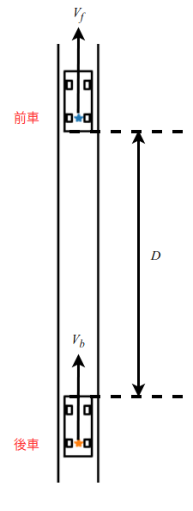
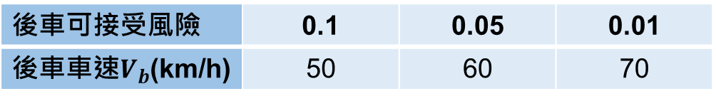
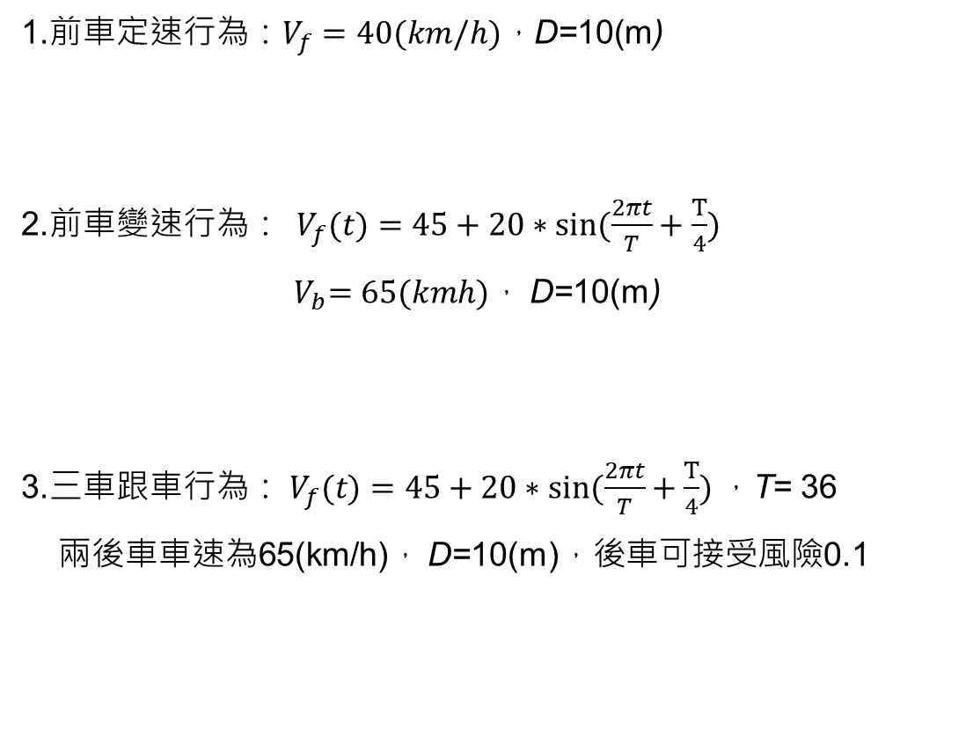
跟車行為分析:模擬工況設定
1.前車定速行為$：V_{f}=40(km/h)，$D=10(m)
2.前車變速行為$： { V}_{f}(t)=45+20∗sin⁡(\frac{2πt}{T}+\frac{T}{4})$
${ V}_{b}=65(kmh)，$D=10(m)
3.三車跟車行為$：{ V}_{f}(t)=45+20∗sin⁡(\frac{2πt}{T}+\frac{T}{4})$ ，T= 36
兩後車車速為65(km/h)， D=10(m)，後車可接受風險0.1
後車可接受風險 | 0.1 | 0.05 | 0.01
後車車速$V_{b}$(km/h) | 50 | 60 | 70
後車可接受風險 | 0.1 | 0.05 | 0.01
前車週期T (s) | 36 | 24 | 12
中間車可接受風險 | 0.05 | 0.01
研究目的與研究動機
研究方法
研究結果與分析
研究結論
Notes:
跟車行為工況設定如左圖所示，
前車會以給定車速Vf 行駛，候車會以最佳車速 Vb 行駛， 車輛間初始車距設為10m
在跟車行為中會進行三種不同情況模擬，第一種為前車定速行為前車會以固定車速40 公里每小時行駛
後車會以三種不同可接受風險0.1 0.05 0.01 及三種不同 車速 50 60 70 公里每小時 進行跟車
共9種工況觀察在不同速度差下不同車輛可接受風險 感知風險並煞車的能力
第二種前車會依照 45加上20呈上特定週期的sin波進行變速 行駛
後車會以速度65 kmh 進行跟車，依樣會以三種不同可接受風險0.1 0.05 0.01及三種不同前車週期 36 24 12s如表所示，共9種工況
週期越小代表前車車速變化越急遽此史與候車駕駛預測也相差越大， +T/4 是為了讓兩車初速度相同，不要因為速差過大導致碰撞，可以觀察車輛面對預測錯誤時不同可接受風險的應對能力
最後一種為三車跟車實驗會在左圖兩台車後面再以相同車距再放置一台車
前車會依照 與變速工況中速度已週期為36s 行駛 最後一台車會以可接受風險0.1 行駛
中間車輛會以兩種不同可接受風險0.05 及0.01 行駛

Slide 12
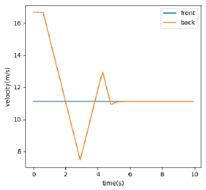
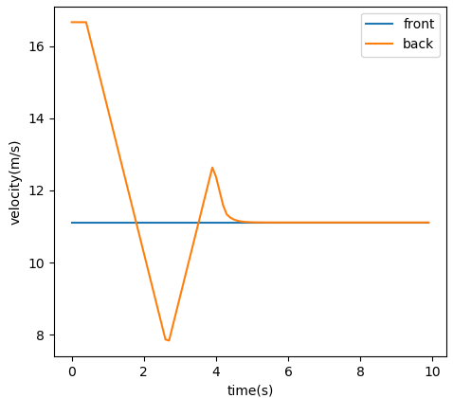
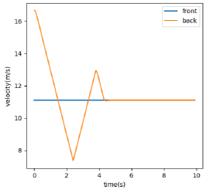
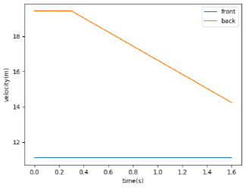
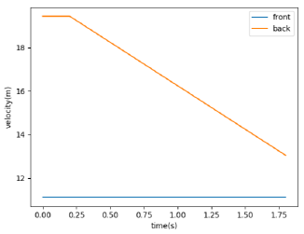
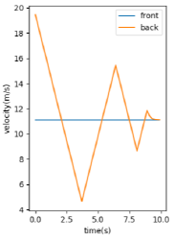
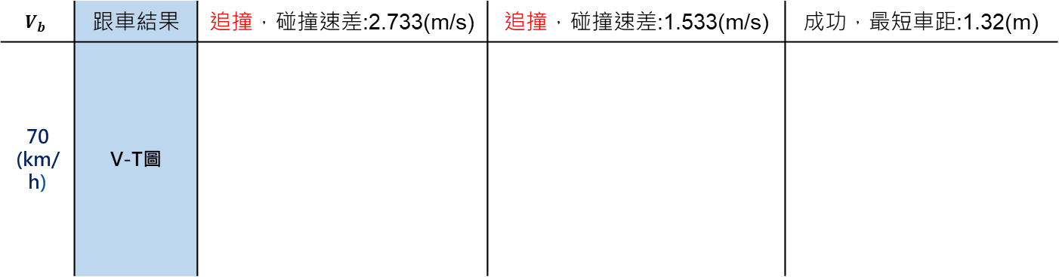
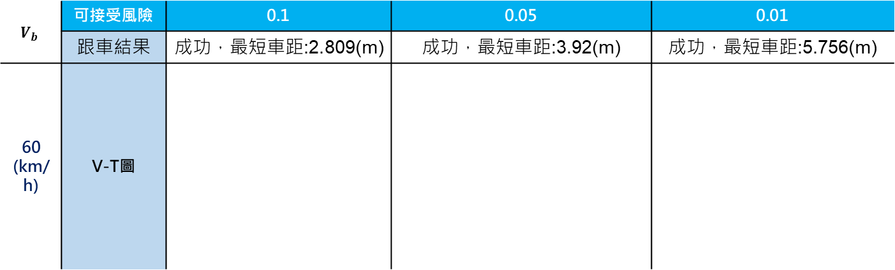
跟車行為分析:前車定速工況
結果比較
$$V_{b}$$ | 可接受風險 | 0.1 | 0.05 | 0.01
60 | 跟車結果 | 成功，最短車距:2.809(m) | 成功，最短車距:3.92(m) | 成功，最短車距:5.756(m)
60 (km/h) | V-T圖
$$V_{b}$$ | 跟車結果 | 追撞，碰撞速差:2.733(m/s) | 追撞，碰撞速差:1.533(m/s) | 成功，最短車距:1.32(m)
70 (km/h) | V-T圖
車速差較大時，可接受風險較小能避免碰撞發生
研究目的與研究動機
研究方法
研究結果與分析
研究結論
Notes:
在前車定速工況中，
從表格上半部分，後車為60km/h 車速差較小時可以看到不同可接受風險行為差不多， 隨著可接受
風險變大最短車距變小，感到危險開始減速的時間也比較晚
而從後車車速為70km/h 的工況， 車輛速差來到30km/h 此時可接受風險大時煞車不及會追撞前車，可接受風險小也就是駕駛較保守能順利完成跟車
而碰撞時可接受風險越大碰撞時車輛間速差越大越危險

Slide 13
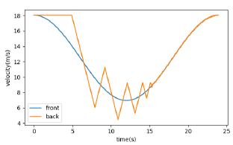
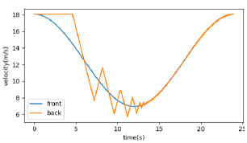
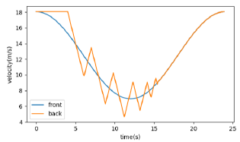
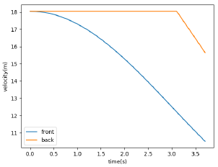
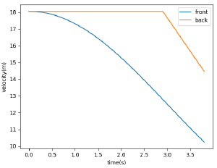
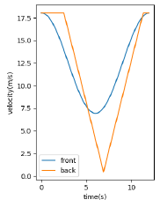
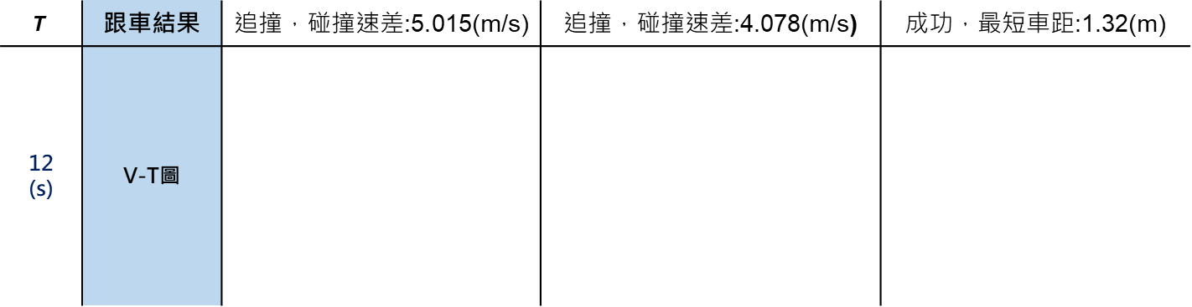
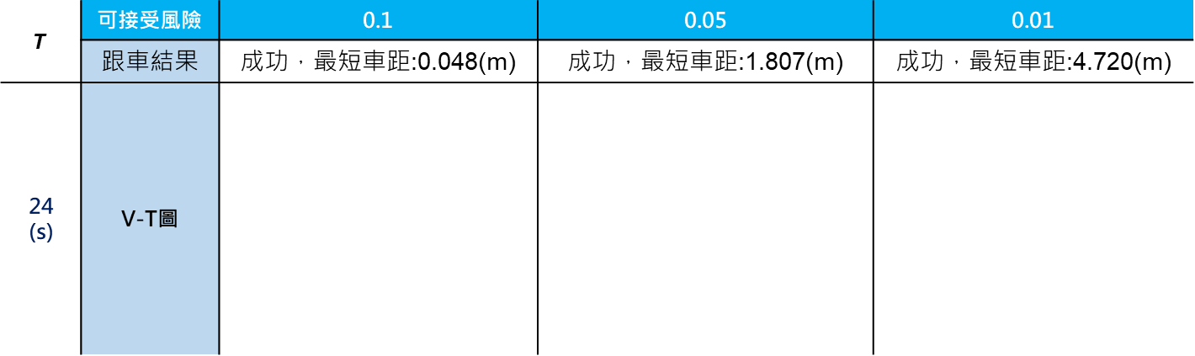
跟車行為分析:前車變速工況
結果比較
$$\text{T}$$ | 可接受風險 | 0.1 | 0.05 | 0.01
60 | 跟車結果 | 成功，最短車距:0.048(m) | 成功，最短車距:1.807(m) | 成功，最短車距:4.720(m)
24 (s) | V-T圖
$$\text{T}$$ | 跟車結果 | 追撞，碰撞速差:5.015(m/s) | 追撞，碰撞速差:4.078(m/s) | 成功，最短車距:1.32(m)
12 (s) | V-T圖
前車行為與預測落差小時，可接受風險適中速度變化時間較短
前車行為與預測落差大時，可接受風險較小能避免碰撞發生
研究目的與研究動機
研究方法
研究結果與分析
研究結論
Notes:
在前車變速工況中
當前車的周期為24s時結果如表格上半部所示，雖然三種可接受風險接跟車成功，但可以看到可接受風險為0.1時
最短車距0.048m 差點發生碰撞，可接受風險越小兩車間最短車距越大越安全，透過V-T圖可以看到
可接受風險0.05時較快結束速度變化震盪的時間貼合前方速度進行跟車，較激進及較保守的可接受風險皆需要花費較長時間才能前車速度變化貼合
當前車週期為12秒，前車變化較急遽車輛預測誤差較大可接受風險較高0.1 0.05 皆會發生碰撞
只有可接受風險較低為0.01較保守時能避免碰撞發生

Slide 14
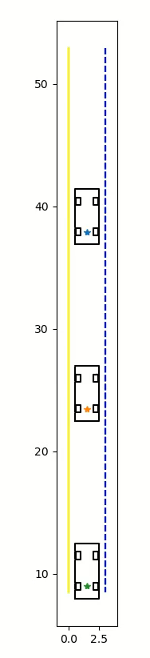
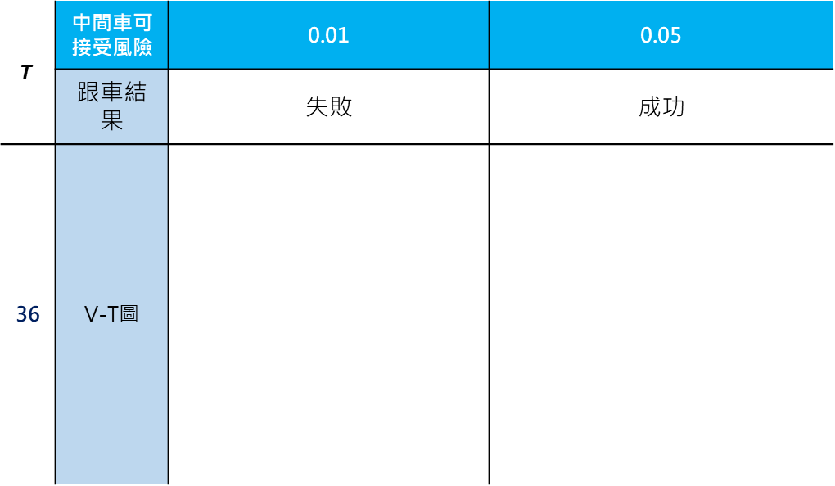
跟車行為分析:三車跟車工況
結果比較
$$\text{T}$$ | 中間車可接受風險 | 0.01 | 0.05
60 | 跟車結果 | 失敗 | 成功
36 | V-T圖
後車車輛可接受風險較大時，中間車輛可接受風險過小會導致碰撞發生
研究目的與研究動機
研究方法
研究結果與分析
研究結論
Notes:
在跟車工況加入第三台車後，
從右邊的影片及左邊V-T圖可以看到在中間可接受風險較保守為0.01時後車會與中間車輛追撞，
而當中間車可接受風險為0.05反而後車不會與他發生碰撞
因此雖然在只需要考慮 前車跟車時保守的駕駛風格能避免碰撞發生
但當加入多台車輛跟車時，若 後方車輛並非同樣保守中間車輛可接受風險過小反而會導致碰撞發生

Slide 15
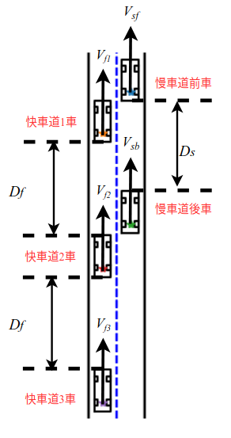
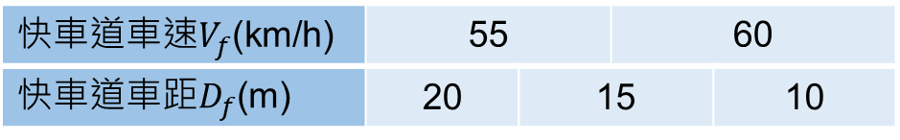
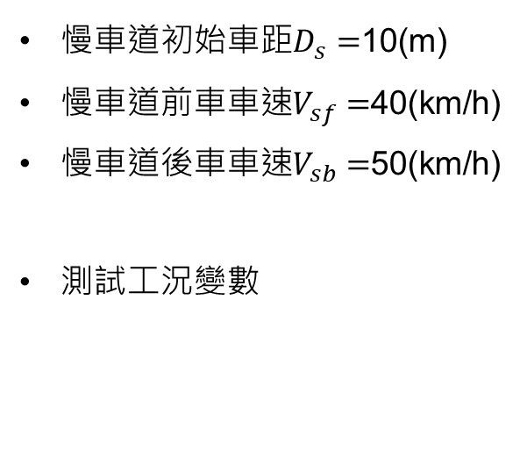
超車行為分析:模擬工況設定
慢車道初始車距$D_{s}=$10(m)
慢車道前車車速$V_{sf}=$40(km/h)
慢車道後車車速$V_{sb}=$50(km/h)
測試工況變數
快車道車速$V_{f}$(km/h) | 55 |  | 60
快車道車距$D_{f}$(m) | 20 | 15 |  | 10
車輛可接受風險 | 0.1 | 0.05 | 0.02
研究目的與研究動機
研究方法
研究結果與分析
研究結論
Notes:
接下來為超車的模擬工況
如左圖所示超車工況由左側快車道及右側慢車道組成中間的藍色虛線為車道線，慢車道中會有慢車道前車及候車
兩車間車距為10 公尺 前車會以40kmh 定速行駛，後車會以50km/h 依照可接受風險行駛
快車道內由三台車組成，快車道第一台車與慢車道前車車頭距離5公尺
依照三種快車道車距20 15及10 公尺放置第二及第三台直行車並以
兩種不同快車道車速55及60 公里每小時
以及3種不同駕駛可接受風險行駛如右表所示

Slide 16
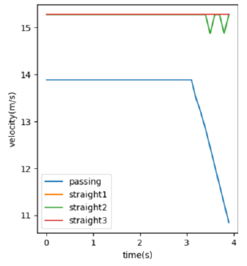
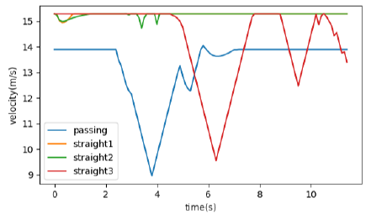
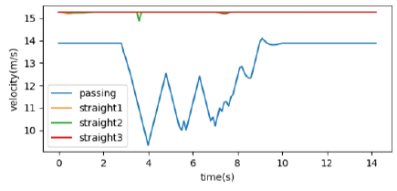
超車行為分析
快車道車速55kmh，快車道車距10m
結果比較
可接受風險 | 0.1 | 0.05 | 0.02
超車結果 | 超車時車距過小導致後車追撞， 碰撞車輛速差:4.8285(m/s) | 嘗試超車失敗後等所有 車輛通過完成超車， 完成時間:14.3s | 在第二及第三台車中間超車， 完成時間:11.5s
V-T圖
研究目的與研究動機
研究方法
研究結果與分析
研究結論
Notes:
從快車道車速55kmh 快車道車距10m的公況中可以看到
當可接受風險為0.1時超車時間距過小導致候車嘗試躲避不及遭到第二台直行車車追撞
當可接受風險為0.05時駕駛嘗試在直行車第1及第2台超車失敗後，回到慢車道跟車等到三台車全部通過才進行超車
當可接受風險為0.02時反而一開始就會從第二及第三台車中間進行超車

Slide 17
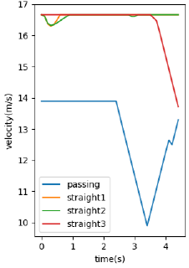
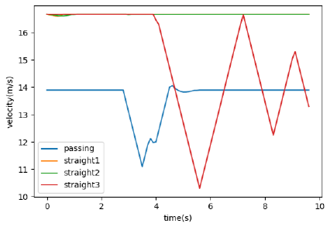
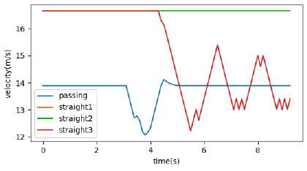
超車行為分析
快車道車速60kmh，快車道車距10m
結果比較
可接受風險 | 0.1 | 0.05 | 0.02
超車結果 | 在第二及第三台車中間超車 完成時間9.3(s) | 在第二及第三台車中間超車 完成時間9.7(s) | 遭第三台車追撞， 碰撞速差:0.3934(m/s)
V-T圖
車輛間行為保守或激進會影響快車的超車時機，在不同可接受風險下，皆可能導致不同駕駛決策行為。因此比起以保守行駛，更應該根據環境調整可接受風險。
研究目的與研究動機
研究方法
研究結果與分析
研究結論
Notes:
在快車道車速60kmh 快車道車距10m的工況中可以看到
在不同可接受風險下街會從第二及第三台車中間進行超車
在可接受風險0.1及0.05時都順利超車
當可接受風險為0.02時由於對快車道2車車距較保守較晚執行超車導致直行車第三台車閃避不及導致追撞超車車輛
因此車輛間行為保守或激進影響選擇超車時機，在不同工況下不同可接受風險皆可能發生不同駕駛決策行為，因此比起以保守風險行駛更應該根據駕駛環境調整可接受風險

Slide 18
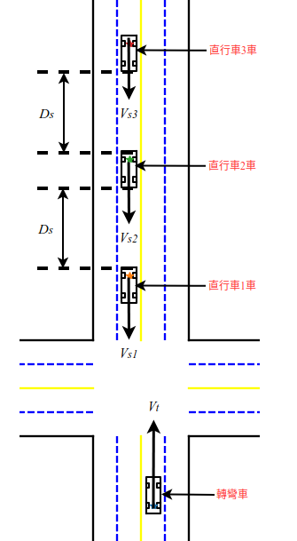
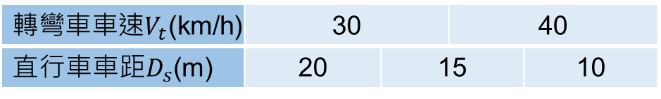

無保護左轉分析:
直行車車速$V_{s}=$50(km/h)
測試工況變數
轉彎車車速$V_{t}$(km/h) | 30 |  | 40
直行車車距$D_{s}$(m) | 20 | 15 |  | 10
車輛可接受風險 | 1 | 0.05 | 0.001
研究目的與研究動機
研究方法
研究結果與分析
研究結論
Notes:
最後的工況 為無保護左轉
如左圖所示由一個完整的十字路口組成黑色的為道路邊界，藍色虛線代表的是車道線，黃色為虛線雙黃線
由一台轉彎車及三台直行車組成，直行車固定車速為50kmh 轉彎車及直行車道第一台車初始距離路口為10公尺
依照兩種不同的轉彎車車速及三種直行車車距及三種車輛可接受風險產生18種公況如右表所示
其中三種不同車輛可接受風險其中可接受風險為1代表車輛不考慮風險只要與其他車輛碰撞半徑不會發生碰撞就可以接受

Slide 19


無保護轉彎分析
模擬結果
可接受風險 |  | 1 | 0.05 | 0.001
$$V_{t}$$ | $$D_{s}$$ | 轉彎結果
30 | 20 | 成功(3.7s) | 成功(3.7s) | 成功(3.9s)
 | 15 | 失敗 | 失敗 | 成功(7.3s)
 | 10 | 失敗 | 失敗 | 成功(6.8s)
40 | 20 | 失敗 | 成功(3.1s) | 成功(3.2s)
 | 15 | 失敗 | 成功(3.1s) | 成功(3.2s)
 | 10 | 失敗 | 失敗 | 直走
不考慮風險只能在最安全的路況完成轉彎，較為危險的工況不考慮風險無法完成轉彎
2. 轉彎時車輛行為只要夠保守便能通過，但轉彎花費時間會很高
研究目的與研究動機
研究方法
研究結果與分析
研究結論
Notes:
所有公況的轉彎結果如左表所示
可以看到當可接受風險為1時在沒有考慮風險的情況下車輛只有在最安全的轉彎車速30
直行車距20公尺時能成功通過
在轉彎車速為40公尺時皆會如右邊影片一進路口就選擇轉彎後導致無解能躲避第一台車
與第一台車發生碰撞

Slide 20
研究結論與未來展望
研究貢獻
透過改變駕駛可接受風險探討不同風格駕駛行為
建立基於指數分布風險評估的駕駛模型適用於多種駕駛環境
未來展望
提高模擬環境複雜度
使用更精確車輛模型
更好的碰撞風險分析方法
加入人類社會行為
研究目的與研究動機
研究方法
研究結果與分析
研究結論
20
Notes:
最後對本研究的貢獻進行總結
首先本研究透過改變駕駛可接受風險探討不同駕駛風格對在不同駕駛行為的工況的影響
此外建立了基於指數分布風險評估的駕駛行為模型且可以適用於多種駕駛環境
以下也列出了幾點未來展望供大家參考
第一點目前模擬環境只為車對車可以加入其他用路人增加環境複雜度
第二點腳踏車模型為較簡易車輛模型，可以使用更精確的車輛模型強化最佳化結果
第三點指數分布模型只考慮距離的影響如果有更好的碰撞風險分析方法能提高實驗可信度
最後可以對另一部分自駕車與人類差異的社會行為進行探討
那我今天的論文報告就到這邊，謝謝大家。

Slide 21
基於指數分佈模型的車輛碰撞風險評估改進與應用 Improvement and Application of Vehicle Crash Risk Assessment Based on Exponential Distribution Model ​ ​ 柯琮祐 ​指導教授: 詹魁元博士 2024/07/29

Slide 22





無保護轉彎分析:保守駕駛(可接受風險0.001)
$V_{t}$=30(km/h) $、D_{s}$=10(m)影片及V-T圖
$V_{t}$=30(km/h)時完成轉彎時間
可接受風險 工況 | 0.05 | 0.001
$D_{s}$20(m) | 3.7(s) | 3.9(s)
$D_{s}$15(m) | 轉彎失敗 | 7.3(s)
$D_{s}$10(m) | 轉彎失敗 | 6.8(s)
轉彎時車輛行為只要夠保守一定能通過但轉彎花費時間會很高，
研究目的與研究動機
研究方法
研究結果與分析
研究結論
Notes:
在可接受風險為0.001較保守時
轉彎車除了在車速30kmh直行車距20公尺時會從直行車第 一及第二台間通過外
其他會等待所有車輛通過後再進行轉彎如左邊影片所示
因此在轉彎時只要轉彎車做出最保守的選擇一定能通過並降低被撞擊側面的機率 但其花費的完成轉彎時間也會比較高，完成轉彎時間為轉彎後直行至距離超過路口10m
且轉彎後最佳速度會改為直行車速的50kmh

Slide 23



無保護轉彎分析:
工況
$V_{t}$=40(km/h) $、D_{s}$=15(m)
可接受風險0.05
V-T圖
超車結果
成功通過，完成時間3.1s，
遠快於可接受風險0.001的7.3s
某些工況中可接受風險能在避免
碰撞的情況下減少交通時間
研究目的與研究動機
研究方法
研究結果與分析
研究結論
Notes:
在轉彎車速為40 kmh 直行車距15m，可接受風險0.05的公況中
如右邊的影片所示
駕駛適當考慮風險能從第一及第二台直行車間距穿過
完成駛間為3.1s 比起可接受風險為0.001時快上很多
因此在某些的公況中適時地提高可接受風險能在避免碰撞的情況下減少交通時間

Slide 24



文獻回顧:碰撞風險評估
 | 時間風險 | 機率風險
 | $$TTC=\frac{X_{2}−X_{1}−l_{1}}{V_{2}−V_{1}}$$ | $$P=\iint_{xy}^{ }{f\left(x,y\right)dx dy}$$
優 點 | 考慮車速、駕駛反應時間(TTR) | 可應用於二維空間各種場景、能處理不確定性
缺 點 | 需要有碰撞可能才能，計算無法考量車輛並排風險 | 計算方法較複雜導致速度較慢
研究目的與研究動機
研究方法與模擬工況
研究結果與分析
研究結論
Notes:
碰撞風險的評估的方法有很多，其中最為常用的為時間風險及機率風險
時間風險是透過車輛的運動學指標推測出車輛離發生碰撞的時間
如左圖所示根據車輛間距離除以車輛相對速度得到離發生碰撞的時間TTC
機率風險如右圖所示
對車輛未來軌跡以特定分布進行預測後
其碰撞風險為對會發生碰撞的部分根據 機率分布函數 進行積分後得到 發生碰撞的機率
時間風險的優點為有可考慮車輛速度在相同距離有不同的TTC，
也有加入駕駛反應時間後得到真正可以避免碰撞的時間TTR
缺點為車輛必須有碰撞可能性才能進行計算，車輛並排時感受不到碰撞風險
機率風險的優點為根據對障礙物預測的機率分布計算不需要發生碰撞也能可應用於各種場景
且根據機率分布函數可以對車輛動作不確定性有所處理，
缺點是計算方法複雜導致計算速度較慢
本研究駕駛會根據碰撞風險行駛，希望能應用在各種駕駛行為且能隨時感知風險因此選用
基於指數分布的機率風險作為風險評估方法

Slide 25

超車統整
可接受風險 |  | 0.1 | 0.05 | 0.02
$$V_{f}$$ | $$D_{f}$$ | 超車結果
55 | 20 | 成功 | 成功 | 成功
 | 15 | 失敗 | 成功 | 成功
 | 10 | 失敗 | 成功 | 成功
60 | 20 | 失敗 | 失敗 | 成功
 | 15 | 失敗 | 失敗 | 失敗
 | 10 | 成功 | 成功 | 失敗
Notes:
最後對本研究的貢獻進行總結
首先本研究透過改變駕駛可接受風險探討不同駕駛風格對在不同駕駛行為的工況的影響
此外建立了基於指數分布風險評估的駕駛行為模型且可以適用於多種駕駛環境
以下也列出了幾點未來展望供大家參考
第一點目前模擬環境只為車對車可以加入其他用路人增加環境複雜度
第二點腳踏車模型為較簡易車輛模型，可以使用更精確的車輛模型強化最佳化結果
第三點指數分布模型只考慮距離的影響如果有更好的碰撞風險分析方法能提高實驗可信度
最後可以對另一部分自駕車與人類差異的社會行為進行探討
那我今天的論文報告就到這邊，謝謝大家。

Slide 26



超車
過第1.2 間 過2.3台間 等全部通過

Slide 27



撞 2車 被2車追撞 被3車追撞

Slide 28


30 15 0.05

Slide 29
超車可接受風險0.05
可接受風險0.05 | 前車車速 | 40 | 初始車距 | 10 |  | 前車與內側前車距離 | 5 |  | 15.27777778 | 11.11111111
 | 後車車速 | 50
 | 內側車速 | 內側車距 | 與內側車最短車距 | 超車時車距 | 碰撞情況 | 碰撞速差 | 碰撞超車車速 | 內側車速 | 超車結果 | 超車均速 | 後車均速 | 後車均速 | 後車均速 | 結束時間 | 超車時間
指數 | 55 | 10 | 0.097126287 | 2.117975809 |  |  |  |  | 成功 | 12.84558503 | 15.27579578 | 15.27162712 | 15.27584871 | 14.3 | 7.7
 |  | 15 | 0.053232231 | 2.222222222 |  |  |  |  | 成功 | 13.77393387 | 15.27469629 | 14.16084546 | 15.27777778 | 9.2 | 2.8
 |  | 20 | 1.808259631 | 2.222222222 |  |  |  |  | 成功 | 13.77393387 | 15.27469629 | 14.70244682 | 15.27777778 | 9.2 | 2.8
可接受風險0.05 | 內側車速 | 內側車距 | 與內側車最短車距 | 超車時車距 | 碰撞情況 | 碰撞速差 | 碰撞超車車速 | 內側車速 | 超車結果 | 超車均速 | 後車均速 | 後車均速 | 後車均速
 | 60 | 10 | 0.158588776 | 1.257774354 |  |  |  |  | 成功 | 13.63428098 | 16.66426292 | 16.66199213 | 14.99577282 | 9.7 | 3.5
指數 |  | 15 |  | 2.222222222 | 撞2車 | 5.126516993 | 11.54025471 | 16.6667717 | 失敗 | 13.60713891 | 16.66032679 | 16.65448013 | 16.66666667 | 3.7 | 2.8
 |  | 20 |  | 2.222222222 | 被2車追撞 | 1.758160722 | 13.07465748 | 14.8328182 | 失敗 | 13.63402426 | 16.66032679 | 16.57296348 | 16.66666667 | 3.7 | 2.8

Slide 30
超車可接受風險0.1
 | 前車車速 | 40 | 初始車距 | 10 |  | 前車與內側前車距離 | 5 |  | 15.27777778
 | 後車車速 | 50
可接受風險0.1 | 內側車速 | 內側車距 | 與內側車最短車距 | 超車時車距 | 碰撞情況 | 碰撞速差 | 碰撞超車車速 | 內側車速 | 超車結果 | 超車均速 | 後車均速 | 後車均速 | 後車均速 | 結束時間 | 超車時間
 | 55 | 10 |  | 1.388888889 | 撞2車 | 4.828520422 | 10.44925738 | 15.2777778 | 失敗 | 13.55571028 | 15.27777778 | 15.25777777 | 15.27777778 | 4 | 3.1
 |  | 15 |  | 1.388888889 | 被2車追撞 | 0.473478735 | 13.20884539 | 13.68232413 | 失敗 | 13.66294652 | 15.27777778 | 15.20882494 | 15.27777778 | 4 | 3.1
指數 |  | 20 | 0.876837186 | 1.388888889 |  |  |  |  | 成功 | 13.7887865 | 15.27777778 | 14.8180637 | 15.27777778 | 9.1 | 3.1
 | 內側車速 | 內側車距 | 與內側車最短車距 | 超車時車距 | 碰撞情況 | 碰撞速差 | 碰撞超車車速 | 內側車速 | 超車結果 | 超車均速 | 後車均速 | 後車均速 | 後車均速 | 結束時間 | 超車時間
 | 60 | 10 | 0.338552256 | 0.735555575 |  |  |  |  | 成功 | 13.74487001 | 16.66666665 | 16.66666665 | 15.22769475 | 9.3 | 3.4
可接受風險0.1 |  | 15 |  | 1.388888889 | 撞2車 | 5.817474285 | 10.84929741 | 16.6667717 | 失敗 | 13.62511164 | 16.66666665 | 16.66666666 | 16.66666667 | 3.9 | 3.1
 |  | 20 |  | 1.388888889 | 被2車追撞 | 3.381997375 | 12.40884539 | 15.79084277 | 失敗 | 13.71842553 | 16.66666665 | 16.64735913 | 16.66666667 | 3.8 | 3.1

Slide 31
超車可接受風險0.02
 | 前車車速 | 40 | 初始車距 | 10 |  | 前車與內側前車距離 | 5 |  | 15.27777778
 | 後車車速 | 50
可接受風險0.02 | 內側車速 | 內側車距 | 與內側車最短車距 | 超車時車距 | 碰撞情況 | 碰撞速差 | 碰撞超車車速 | 內側車速 | 超車結果 | 超車均速 | 後車均速 | 後車均速 | 後車均速 | 結束時間 | 超車時間
 | 55 | 10 | 0.112468003 | 3.333333333 |  |  |  |  | 成功 | 13.25675977 | 15.26543182 | 15.24942567 | 14.3114318 | 11.5 | 4.8
 |  | 15 | 0.781396277 | 3.333333333 |  |  |  |  | 成功 | 13.74589545 | 15.26251045 | 14.04567571 | 15.27658493 | 9.3 | 2.4
指數 |  | 20 | 2.833083578 | 3.333333333 |  |  |  |  | 成功 | 13.74589545 | 15.26251045 | 13.97084704 | 15.27777778 | 9.3 | 2.4
 | 內側車速 | 內側車距 | 與內側車最短車距 | 超車時車距 | 碰撞情況 | 碰撞速差 | 碰撞超車車速 | 內側車速 | 超車結果 | 超車均速 | 超車時間 | 後車均速
 | 60 | 10 |  | 2.987381919 | 被3車追撞 | 0.393396691 | 13.30644768 | 13.69984437 | 失敗 | 12.95975456 | 16.64071865 | 16.62805554 | 16.38631741 | 4.5 | 3.6
可接受風險0.02 |  | 15 |  | 3.042716442 | 撞2車 | 2.917133114 | 11.75646099 | 14.6735941 | 失敗 | 13.67000684 | 16.62891028 | 16.48400927 | 16.66666667 | 3.1 | 2.6
 |  | 20 | 0.398643279 | 3.042716442 |  |  |  |  | 成功 | 13.74589545 | 16.65415451 | 14.54713784 | 16.31730707 | 9.3 | 2.6

Slide 32
轉彎
可接受風險 | 0.05
直行車速 | 直行車距 | 與直行車最短車距 | 碰撞情況 | 碰撞速差 | 碰撞轉彎車車速 | 直走車速 | 轉彎結果 | 轉彎車平均車速 | 直走車1V | 直走車2V | 直走車3V | 執行車 | 時間 | 速差
50 | 10 |  | 撞第二台車 | 21.42222228 | 7.933333391 | 13.48888889 | 失敗 | 8.133333337 | 13.86666667 | 13.88888889 | 13.88888889 | 2 | 1.8 | 21.13928927
轉彎車速 | 15 |  | 撞第二台車 | 21.21733412 | 8.528445225 | 12.68888889 | 失敗 | 8.216853945 | 13.87070707 | 13.83434343 | 13.88888889 | 2 | 2.2 | 16.74725861
30 | 20 | 2.238534153 |  |  |  |  | 成功 | 8.760259531 | 13.87807808 | 13.87807519 | 13.88888889 |  | 3.7
可接受風險 | 0.001
直行車速 | 直行車距 | 與直行車最短車距 | 碰撞情況 | 碰撞速差 | 碰撞轉彎車車速 | 直走車速 | 轉彎結果 | 轉彎車平均車速 | 直走車1V | 直走車2V | 直走車3V | 執行車 | 完成時間
50 | 10 | 0.689781857 |  |  |  |  | 成功 | 5.290161692 | 13.74183007 | 13.61241831 | 13.52415031 |  | 6.8
轉彎車速 | 15 | 0.572401273 |  |  |  |  | 成功 | 5.423883368 | 13.75190259 | 13.70257876 | 13.69160412 |  | 7.3
30 | 20 | 0.96216071 |  |  |  |  | 成功 | 8.307684784 | 13.63247864 | 13.38632478 | 13.88888889 |  | 3.9
無風險可接受風險1
直行車速 | 直行車距 | 與直行車最短車距 | 碰撞情況 | 碰撞速差 | 碰撞轉彎車車速 | 直走車速 | 轉彎結果 | 轉彎車平均車速 | 直走車1V | 直走車2V | 直走車3V | 執行車
50 | 10 |  | 撞第二台車 | 22.4886354 | 8.599746514 | 13.88888889 | 失敗 | 8.259230816 | 13.88888889 | 13.88888889 | 13.88888889 |  | 1.8 | 21.02216284
轉彎車速 | 15 |  | 撞第二台車 | 22.41052836 | 8.521639472 | 13.88888889 | 失敗 | 8.318520699 | 13.88888889 | 13.88888889 | 13.88888889 |  | 2.2 | 16.50750575
30 | 20 | 2.143524244 |  |  |  |  | 成功 | 8.81820617 | 13.88888889 | 13.88888889 | 13.88888889 |  | 3.7

Slide 33
轉彎
可接受風險 | 0.05
直行車速 | 直行車距 | 與直行車最短車距 | 碰撞情況 | 碰撞速差 | 碰撞轉彎車車速 | 直走車速 | 轉彎結果 | 轉彎車平均車速 | 直走車1V | 直走車2V | 直走車3V | 執行車
50 | 10 |  | 撞第二台車 | 23.40000005 | 9.911111163 | 13.48888889 | 失敗 | 10.73611111 | 13.88888597 | 13.88888889 | 13.88888889 |  | 1.6
轉彎車速 | 15 | 0.281742933 |  |  |  |  | 成功 | 11.28142066 | 13.88888242 | 13.68243729 | 13.88888889 | 1 | 3.1
40 | 20 | 3.313861855 |  |  |  |  | 成功 | 11.28141554 | 13.88888242 | 13.88888889 | 13.88888889 |  | 3.1
可接受風險 | 0.001
直行車速 | 直行車距 | 與直行車最短車距 | 碰撞情況 | 碰撞速差 | 碰撞轉彎車車速 | 直走車速 | 轉彎結果 | 轉彎車平均車速 | 直走車1V | 直走車2V | 直走車3V | 執行車 | 完成時間
50 | 10 |  | 無 |  |  |  | 煞車不及
轉彎車速 | 15 | 0.617747154 |  |  |  |  | 成功 | 11.00909704 | 13.6888888 | 13.27638891 | 13.88888889 |  | 3.2
40 | 20 | 3.584894875 |  |  |  |  | 成功 | 11.00909597 | 13.6888888 | 13.57566565 | 13.88888889 |  | 3.2
無風險可接受風險1
直行車速 | 直行車距 | 與直行車最短車距 | 碰撞情況 | 碰撞速差 | 碰撞轉彎車車速 | 直走車速 | 轉彎結果 | 轉彎車平均車速 | 直走車1V | 直走車2V | 直走車3V | 執行車
50 | 10 |  | 撞第一台車 | 2.884067768 | 11.00482103 | 13.8888888 | 失敗 | 11.13781201 | 13.88888889 | 13.88888889 | 13.88888889 |  | 1.1
轉彎車速 | 15 |  | 撞第一台車 | 2.884067768 | 11.00482103 | 13.8888888 | 失敗 | 11.13781201 | 13.88888889 | 13.88888889 | 13.88888889 |  | 1.1
40 | 20 |  | 撞第一台車 | 2.884067768 | 11.00482103 | 13.8888888 | 失敗 | 11.13781201 | 13.88888889 | 13.88888889 | 13.88888889 |  | 1.1
 |  |  |  |  |  |  |  |  |  |  |  |  | 1.1

Slide 34
 | lambda | 0.75 |  |  |  |  |  |  | T=10
 | 初始車距 | 10 | (車頭對車尾但程式內室車頭對車頭所以程式內要設定24.5
 | 前車定速 | 40
 | 後車速度 | 50
指數機率 | 可接受風險 | 平均距離 | 平均後車速度 | 平均風險 | 最短距離 | 有無碰撞 | 發生碰撞時間
 | 0.1 | 5.69104 | 11.59577 | 0.01686 | 4.91256
 | 0.05 | 6.48238 | 11.50335 | 0.00862 | 5.98000
 | 0.01 | 8.39783 | 11.28876 | 0.00187 | 8.01179
 | lambda | 0.75
 | 初始車距 | 10 | (車頭對車尾但程式內室車頭對車頭所以程式內要設定24.5
 | 前車定速 | 40
 | 後車速度 | 60
指數機率 | 可接受風險 | 平均距離 | 平均後車速度 | 平均風險 | 最短距離 | 有無碰撞 | 發生碰撞時間
 | 0.1 | 5.21830 | 11.60966 | 0.02930 | 2.80889
 | 0.05 | 6.09332 | 11.51724 | 0.01378 | 3.92000
 | 0.01 | 8.08329 | 11.30264 | 0.00318 | 5.75554
 | lambda | 0.75
 | 初始車距 | 10 | (車頭對車尾但程式內室車頭對車頭所以程式內要設定24.5 |  |  |  |  |  | 11.11111111
 | 前車定速 | 40
 | 後車速度 | 70
指數機率 | 可接受風險 | 平均距離 | 平均後車速度 | 平均風險 | 最短距離 | 有無碰撞 | 發生碰撞時間 |  | 碰撞速差 | 碰撞後車速
 | 0.1 | 4.29686 | 17.30327 | 0.20991 | -0.50000 | 碰撞 | 1.7 |  | 2.733333333 | 13.84444444
 | 0.05 | 4.07474 | 16.58129 | 0.22350 | -0.18667 | 碰撞 | 1.9 |  | 1.533333333 | 12.64444444
 | 0.01 | 7.09331 | 11.31645 | 0.05481 | 1.32000

Slide 35
 | lambda | 0.75
 | 初始車距 | 10 | (車頭對車尾但程式內室車頭對車頭所以程式內要設定24.5
 | 前車週期 | 12
 | 後車速度 | 65
指數機率 | 可接受風險 | 平均距離 | 平均後車速度 | 平均風險 | 最短距離 | 有無碰撞 | 發生碰撞時間 |  | 碰撞速差 | 碰撞後車速
 | 0.1 | 7.14252 | 17.83450 | 0.07583 | -0.43814 |  | 3.80000 |  | 5.015203573 | 15.25555556
 | 0.05 | 7.02251 | 17.59402 | 0.07688 | -0.21284 |  | 3.90000 |  | 4.077724999 | 14.05555556
 | 0.01 | 9.53378 | 11.60222 | 0.14826 | 0.00363
 | lambda | 0.75
 | 初始車距 | 10 | (車頭對車尾但程式內室車頭對車頭所以程式內要設定24.5
 | 前車週期 | 24
 | 後車速度 | 60
指數機率 | 可接受風險 | 平均距離 | 平均後車速度 | 平均風險 | 最短距離 | 有無碰撞 | 發生碰撞時間
 | 0.1 | 3.89891 | 12.78871 | 0.14026 | 0.04790
 | 0.05 | 4.71106 | 12.75022 | 0.05439 | 1.80723
 | 0.01 | 6.50165 | 12.66081 | 0.01027 | 4.71971
 | lambda | 0.75
 | 初始車距 | 10 | (車頭對車尾但程式內室車頭對車頭所以程式內要設定24.5 |  |  |  |  |  | 11.11111111
 | 前車週期 | 36
 | 後車速度 | 70
指數機率 | 可接受風險 | 平均距離 | 平均後車速度 | 平均風險 | 最短距離 | 有無碰撞 | 發生碰撞時間 |  | 碰撞速差 | 碰撞後車速
 | 0.1 | 3.93481 | 12.69249 | 0.09076 | 1.73178
 | 0.05 | 4.72966 | 12.66682 | 0.04387 | 3.00332
 | 0.01 | 6.53970 | 12.60721 | 0.00903 | 5.48658

